Slide 1
Data Science do ZERO
Capítulo 05 - Pre-processamento de Dados

Slide 2
Introdução
Neste capítulo veremos técnicas poderosas para fazer o pré-processamento de nossos dados de forma que consigamos obter melhores resultados.
A Etapa de pré-processamento de dados é de vital importância para qualquer projeto Data Science.

Slide 3
Pré-Processamento de Dados
Técnicas de Pre-Processamento de Dados
Detecção de Anomalias
Discretização ou Binarização
Normalização
Standartization
Modelagem de dados
Bag of Words

Slide 4
Pré-Processamento de Dados
Detecção de Anomalias
Detectar anomalias nos conjuntos de dados é de extrema importância para o sucesso de qualquer projeto Data Science.
Anomalias nada mais são que valores discrepantes.

Slide 5
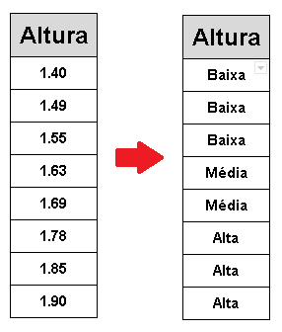
Pré-Processamento de Dados
Discretização
Discretização de dados é um técnica que consiste em transformar valores numéricos em valores nominais ou discretos que possam representar melhor os dados.
Através da Discretização é possível utilizar algoritmos que não trabalham com valores numéricos já que os dados são transformados em valores discretos.

Slide 6
Pré-Processamento de Dados
Normalização
Normalizar dados de forma bem simples significa aplicar uma mesma norma ao dados.
Um passo importante antes de executar algoritmos de Machine Learning.

Slide 7

Pré-Processamento de Dados
Standartization
A Standartization ou padronização é a re-escala dos dados numéricos dentro de uma faixa baseado em alguns critérios.
Essa técnica na prática ignora a forma da distribuição e transforma o dado para forma com média próxima de zero e um desvio padrão próximo a um, ou seja, assume que não temos valores discrepantes nos dados.

Slide 8
Modelagem de Dados
Formato Bag of Words (Saco de palavras)
Representação simples onde as palavras em uma sentença são representadas através de um vetor.
Exemplo: Com as sentenças abaixo:
Este celular é um produto excelente.
O celular do João é um iphone.
Formato Bag of Words
Este | Celular | produto | é | um | excelente | O | do | João | iphone
1 | 1 | 1 | 1 | 1 | 1 | 0 | 0 | 0 | 0
0 | 1 | 0 | 1 | 1 | 0 | 1 | 1 | 1 | 1

Slide 9
Modelagem de Dados
Formato Bag of Words (Saco de palavras)
Variação N-gram
Este celular é um produto excelente.
O celular do João é um iphone.
Este,celular | produto,é |  | um,excelente |  | o,do |  | joão,iphone
1 | 1 |  | 1 |  | 0 |  | 0
0 | 0 |  | 0 |  | 1 |  | 1

Slide 10

Conclusões
Agora veremos na prática como utilizar as técnicas de pre-processamento e modelagem de dados com Python.

